Slide 1
제2과: 대인 관계
(말하기)
Trường Đại học FPT
Khoa: …..
Môn: Hàn ngữ trung cấp 1 – KOR 311

Slide 2
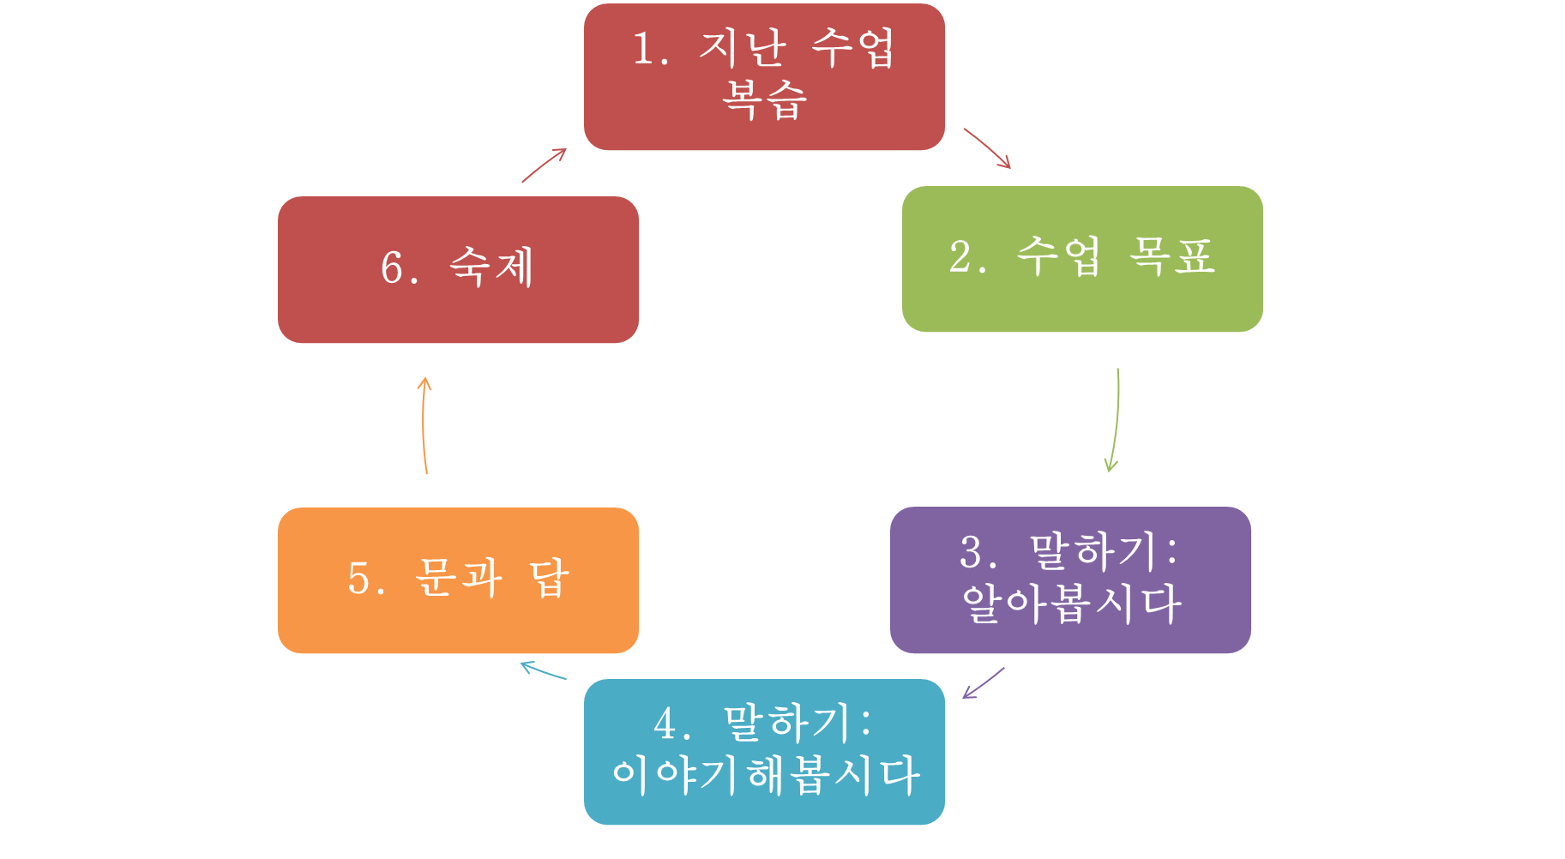

수업 내용
http://fpt.edu.vn

Slide 3
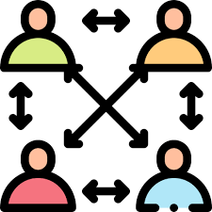
1. 지난 수업 복습
Nhắc lại kiến thức cũ.
1. 기본 어휘: 36단어
2: 기본 문법:
-는 길이다,
-(으)ㄴ 덕분에,
-나요/-(으)ㄴ가요?
3.
Mời 2~3 sinh viên lên bảng viết 10 từ vựng ngẫu nhiên đã học tiết trước. Đồng thời các bạn khác viết vào giấy nộp lại cho giảng viên.
http://fpt.edu.vn

Slide 4
1. 지난 수업 복습
다음 문장에 맞는 것을 고르십시오.
(1) 모임 준비 (때문에, 덕분에) 요즘 너무 바빠요.
(2) 선생님 (때문에, 덕분에) 한국말을 잘할 수 있게 됐어요.
(3) 옆집 사람들 (때문에, 덕분에) 잠을 못 잤어요.
(4) 오늘은 시험공부 (때문에, 덕분에) 집에 일찍 들어가야 해요.
(5) 여러분들의 염려 (때문에, 덕분에) 저는 잘 지내고 있습니다.
http://fpt.edu.vn

Slide 5

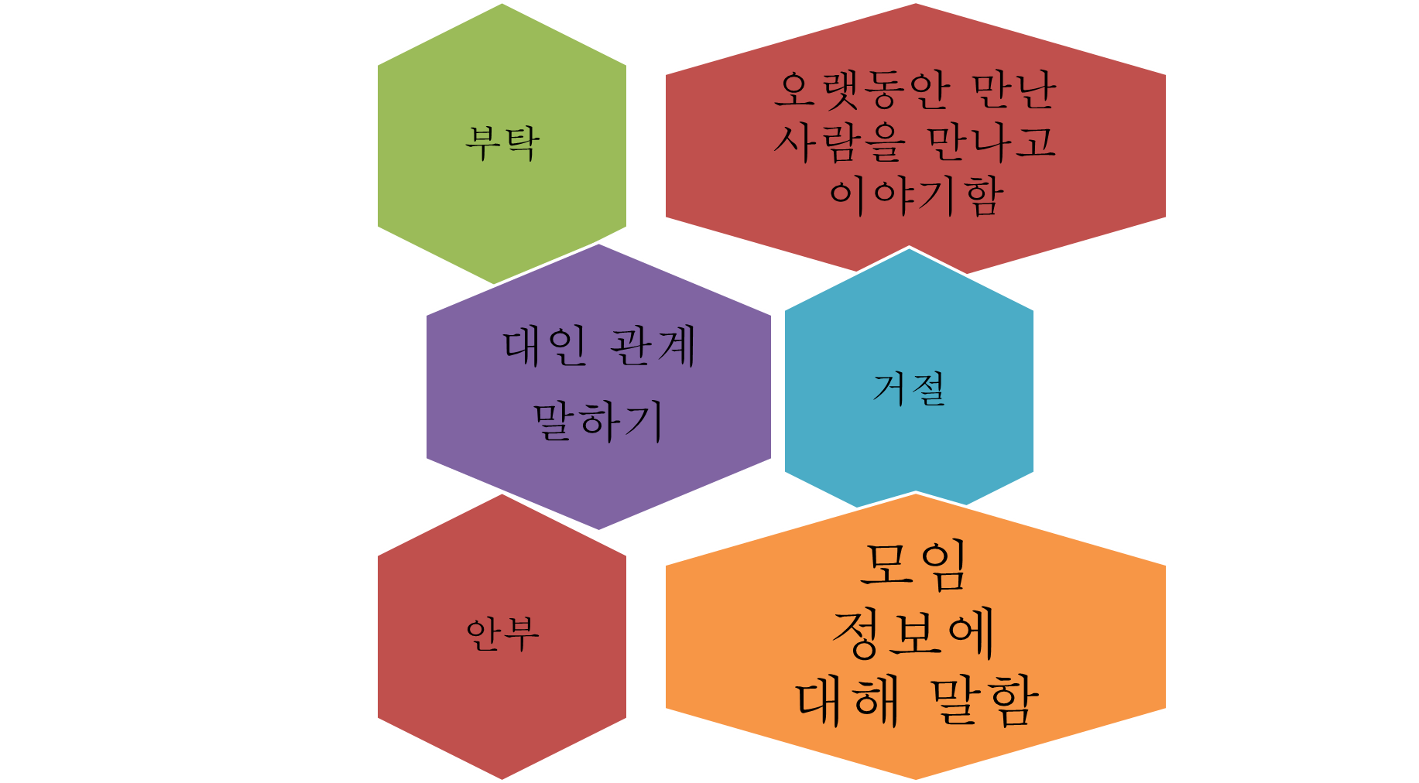
2. 수업 목표
http://fpt.edu.vn

Slide 6
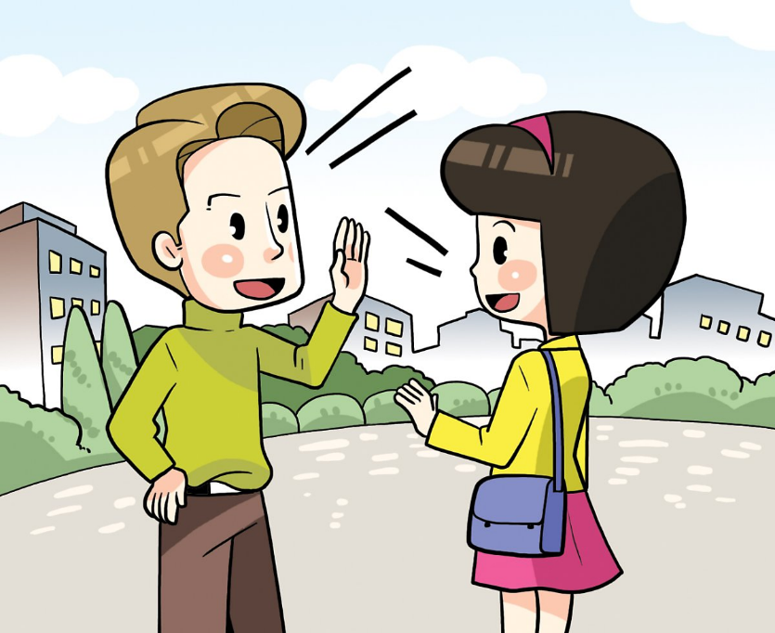
3. 말하기: 알아봅시다
1) <보기>와 같이 대화를 하십시오.
<보기>
A: 그동안_x0007_잘_x0007_지내다
B: 걱정해_x0007_주시다_x0007_/_x0007_잘_x0007_지내다
A: 그동안 잘 지내셨어요?
B: 네, 걱정해주신 덕분에 잘 지냈어요.
http://fpt.edu.vn

Slide 7
3. 말하기: 알아봅시다
1) <보기>와 같이 대화를 하십시오.
(1) A: 요즘어떻게지내다 B: 신경써주시다/잘지내다 | (2) A: 고향에잘다녀오시다 B: 걱정해주시다/잘다녀오다
(3) A: 그일을잘끝내다 B: 화씨가도와주시다/잘 끝내다 | (4) A: 이제다낫다 B: 염려해주시다/다낫다
http://fpt.edu.vn

Slide 8

3. 말하기: 알아봅시다
2) <보기>와 같이 대화를 완성해 보십시오.
A: 히엔_x0007_씨,_x0007_오래간만이에요._x0007__x0007_
B: 요즘도_x0007_많이 바쁘신가요?
A: 아니요,_x0007_요즘은_x0007_바쁘지_x0007_않아요._x0007__x0007_
<보기>
많이_x0007_바쁘시다_x0007_
http://fpt.edu.vn

Slide 9
3. 말하기: 알아봅시다
2) <보기>와 같이 대화를 완성해 보십시오.
(1) 김민준_x0007_씨_x0007_잘_x0007_지내시다_x0007_ A: 오늘_x0007_김민준_x0007_씨를_x0007_만날_x0007_거예요.
_x0007_ _x0007__x0007_ B: 그래요?_x0007__x0007__x0007__x0007__x0007__x0007__x0007__x0007__x0007__x0007__x0007__x0007__x0007__x0007__x0007__x0007__x0007__x0007__x0007__x0007__x0007__x0007__x0007__x0007__x0007__x0007__x0007__x0007__x0007__x0007__x0007__x0007__x0007__x0007__x0007__x0007__x0007_ _x0007__x0007__x0007_?
A: 네,_x0007_잘_x0007_지내고_x0007_있어요._x0007_
(2)_x0007_이_x0007_교수님도_x0007_안녕하시다_x0007_ A: 지난달에_x0007_서울에_x0007_다녀왔어요._x0007__x0007_ _x0007_
서울에서_x0007_이_x0007_교수님을_x0007_뵈었어요.
_x0007_ _x0007_ B: _x0007__x0007__x0007__x0007__x0007__x0007__x0007__x0007__x0007__x0007__x0007__x0007__x0007__x0007__x0007__x0007__x0007__x0007__x0007__x0007__x0007__x0007__x0007__x0007__x0007__x0007__x0007__x0007__x0007__x0007__x0007__x0007__x0007__x0007__x0007__x0007__x0007__x0007__x0007__x0007__x0007__x0007__x0007__x0007__x0007__x0007__x0007__x0007__x0007__x0007__x0007__x0007__x0007_?
_x0007_ A: 네,_x0007_안녕하세요.
(3) 이번_x0007_모임에_x0007_뚜안_x0007_씨도_x0007_오시다_x0007_ A: 이번_x0007_모임에_x0007_오실_x0007_거지요?
_x0007_ _x0007_ B: 네,_x0007_그럼요._x0007__x0007__x0007__x0007__x0007__x0007__x0007__x0007__x0007__x0007__x0007__x0007__x0007__x0007__x0007__x0007__x0007__x0007__x0007__x0007__x0007__x0007__x0007__x0007__x0007__x0007__x0007__x0007__x0007__x0007__x0007__x0007__x0007__x0007__x0007__x0007__x0007__x0007__x0007__x0007_?
_x0007__x0007_ A: 네,_x0007_올_x0007_거예요._x0007_
(4) _x0007_모임을_x0007_어디에서_x0007_하다_x0007_ A: 다음_x0007_주_x0007_금요일에_x0007_모임이_x0007_있어요.
_x0007_ _x0007__x0007_ B: _x0007__x0007__x0007__x0007__x0007__x0007__x0007__x0007__x0007__x0007__x0007__x0007__x0007__x0007__x0007__x0007__x0007__x0007__x0007__x0007__x0007__x0007__x0007__x0007__x0007__x0007__x0007__x0007__x0007__x0007__x0007__x0007__x0007__x0007__x0007__x0007__x0007__x0007__x0007__x0007__x0007__x0007__x0007__x0007__x0007__x0007__x0007__x0007__x0007__x0007__x0007__x0007__x0007__x0007_?_x0007_
_x0007_ A: 학교_x0007_앞_x0007_서울식당에서_x0007_해요.
김민준씨 잘 지내시나요?
이교수님도안녕하신가요
이번모임에 뚜안씨도 오시나요
모임을 어디에서 하나요
http://fpt.edu.vn

Slide 10
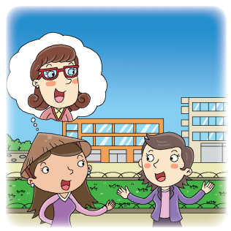
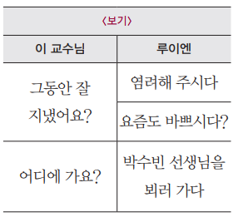
3. 말하기: 알아봅시다
3) 루이엔 씨가 오래간만에 이 교수님을 만났습니다. <보기>와 같이 오랜만에 만난 사람에게 안부를 물어 보십시오.
루이엔:_x0007_ 이 교수님,_x0007_안녕하세요?_x0007__x0007_
이 교수님:_x0007_ 루이엔 씨,_x0007_오랜만이에요. 그동안 잘 지냈어요?_x0007_
루이엔: 네,_x0007_염려해 주신 덕분에 잘 지내고 있어요. 교수님, 요즘도 바쁘신가요?_x0007_
이 교수님: 아니요,_x0007_요즘은_x0007_바쁘지_x0007_않아요.
_x0007_ _x0007_ 그런데_x0007_루이엔 씨 어디에 가요?_x0007_
루이엔: 박수빈 선생님을 뵈러 가는 길이에요.
이 교수님: 아,_x0007_그래요?_x0007_박 선생님을_x0007_만난_x0007_지_x0007_오래되었는데_x0007_박 선생님께_x0007_안부_x0007_전해 주세요.
http://fpt.edu.vn

Slide 11
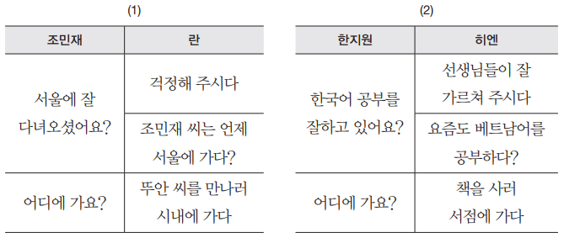
3. 말하기: 알아봅시다
3) 루이엔 씨가 오래간만에 이 교수님을 만났습니다. <보기>와 같이 오랜만에 만난 사람에게 안부를 물어 보십시오.
http://fpt.edu.vn

Slide 12
3. 말하기: 알아봅시다
3) 참조:
(1)
(2)
란:_x0007_ 조민재 씨,_x0007_안녕하세요?_x0007__x0007_
조민재:_x0007_ 란 씨,_x0007_오랜만이에요. 서울에 잘
다녀오셨어요?_x0007_
란: 네,_x0007_걱정해 주신 덕분에 잘 지내고 있어요. 조민재 씨는 언제 서울에 가나요?_x0007_
조민재: 아니요,_x0007_요즘은_x0007_바쁘지_x0007_않아요.
_x0007_ _x0007_ 그런데_x0007_루이엔 씨 어디에 가요?_x0007_
란: 뚜안 씨를 만나러시내에 가는 길이에요.
조민재: 아,_x0007_그래요?_x0007_ 뚜안 씨를_x0007_만난_x0007_지_x0007_오래되었는데_x0007_ 뚜안 씨에게_x0007_안부_x0007_전해 주세요.
히엔:_x0007_ 한지원 씨,_x0007_안녕하세요?_x0007__x0007_
한지원:_x0007_ 히엔 씨,_x0007_오랜만이에요. 한국어 공부를 잘하고 있어요?_x0007_
히엔: 네,_x0007_선생님들이 잘 가르쳐 주신 덕분에 잘 지내고 있어요. 한지원 씨는 요즘도 베트남어를 공부하나요?_x0007_
한지원: 아니요,_x0007_요즘은_x0007_공부하지_x0007_않아요.
_x0007_ _x0007_ 그런데_x0007_히엔 씨 어디에 가요?_x0007_
히엔: 책을 사러 서점에 가는 길이에요.
한지원: 아,_x0007_그래요?_x0007_서점에 간 지_x0007_오래되었는데_x0007_다음 주말에 저도 갈 거예요.
http://fpt.edu.vn

Slide 13
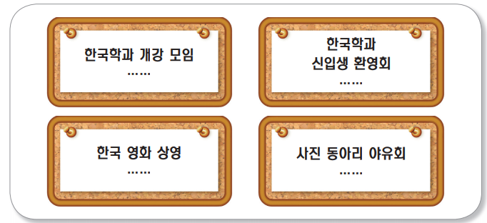
3. 말하기: 이야기 해봅시다
1) 다음은 여러 가지 모임 안내문입니다. 이 안내문에는 어떤 내용을 쓰여 있을까요?
학생 두 명씩 서로 대화해 봅시다.
http://fpt.edu.vn

Slide 14
3. 말하기: 이야기 해봅시다
2) 학교에는 다양한 학과/동아리의 모임이 있습니다. 다음 표를 보고 <보기>와 같이 모임에 대해 친구와 이야기해 보십시오.
한지원:_x0007_ 풍_x0007_씨,_x0007_이번 주 금요일에_x0007_개강_x0007_모임이_x0007_있어요._x0007_오실_x0007_거지요?
풍: 그럼요._x0007_그런데_x0007_언제_x0007_하나요?
한지원:_x0007_ 금요일_x0007_오후 5시에_x0007_시작해요.
풍: 어디에서_x0007_모이나요?
한지원:_x0007_ 학교 앞 서울식당에서_x0007_모여요.
풍: 회비가_x0007_얼마인가요?
한지원:_x0007_ 만 원이에요.
풍: 꼭_x0007_참석할게요.
모임 | 한국학과 개강 모임
일시 | 이번 주 금요일 오후 5시
장소 | 학교 앞 서울식당
회비 | 1만 원
http://fpt.edu.vn

Slide 15
3. 말하기: 이야기 해봅시다
2) 학교에는 다양한 학과/동아리의 모임이 있습니다. 다음 표를 보고 <보기>와 같이 모임에 대해 친구와 이야기해 보십시오.
한지원:_x0007_ 풍_x0007_씨,_x0007_다음 주 토요일 오전에_x0007_개강_x0007_모임이_x0007_있어요._x0007_오실_x0007_거지요?
풍: 그럼요._x0007_그런데_x0007_언제_x0007_하나요?
한지원:_x0007_ 토요일 오전 8시에_x0007_시작해요.
풍: 어디에서_x0007_모이나요?
한지원:_x0007_ 통느앗 공원에서_x0007_모여요.
풍: 회비가_x0007_얼마인가요?
한지원:_x0007_ 2만 원이에요.
풍: 꼭_x0007_참석할게요.
모임 | 사진 동아리 야유회
일시 | 다음 주 토요일 오전 8시
장소 | 통느앗 공원
회비 | 2만 원
http://fpt.edu.vn

Slide 16
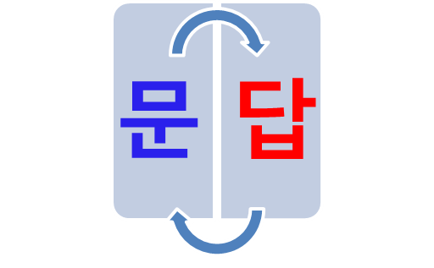
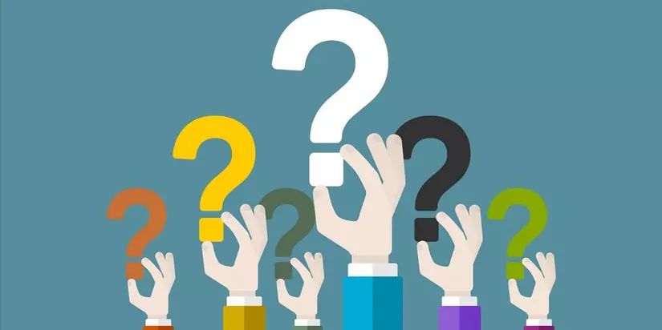
5. 문과 답
http://fpt.edu.vn

Slide 17
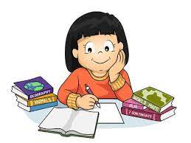
6. 숙제
여러분은 인상이 가장 깊은 모임이 무슨 모임입니까? 그 모임은 언제 했습니까?
왜 인상이 깊었습니까?
5~8 문장을 준비하고 다음 수업에 친구들 앞에서 말해 보십시오.
http://fpt.edu.vn

Slide 18

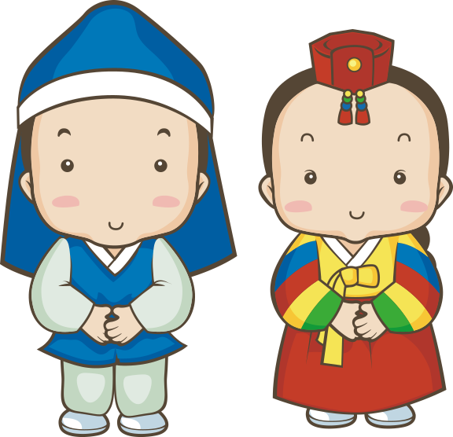
http://fpt.edu.vn

